Slide 1
La distribution
Alain Bousquet-Mélou
Mars 2024

Slide 2
LA DISTRIBUTION
DEFINITION
La distribution correspond aux processus de répartition du médicament dans l’ensemble des tissus et organes
  Aspects mécanistiques
  Aspects quantitatifs

Slide 3
LA DISTRIBUTION
CARACTERISTIQUES
PHENOMENE REVERSIBLE
  Equilibration des concentrations libres
    En toute rigueur : équilibration de la forme non-ionisée
  Temps d’équilibration
    Conséquences sur le délai d’apparition des effets
REPARTITION HETEROGENE DANS L’ORGANISME
  Rapport Ctissus / Csang
  Hétérogénéité des tissus
    Espaces extracellulaires et intracellulaires

Slide 4
LA DISTRIBUTION
FACTEURS DETERMINANTS
APPROVISIONNEMENT DES TISSUS
  Irrigation des tissus
    Cœur, poumons, foie, reins, cerveau > muscles > peau, graisses
  Liaison aux protéines plasmatiques

Slide 5
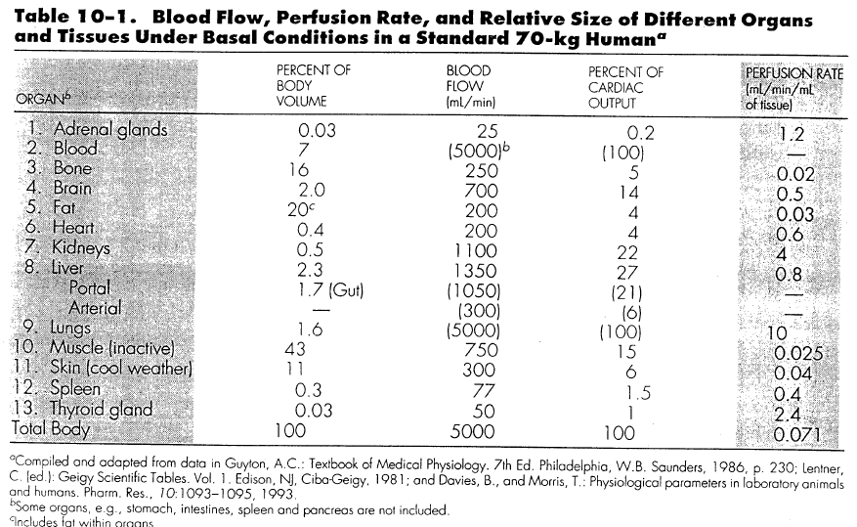
DEBITS SANGUINS

Slide 6
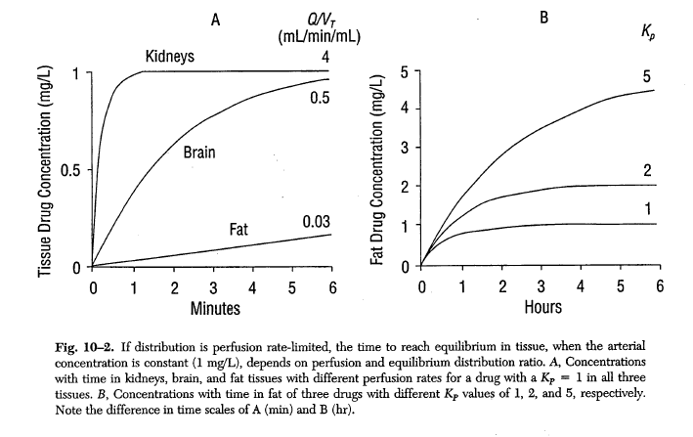
VITESSES D’EQUILIBRATION

Slide 7
LA DISTRIBUTION
FACTEURS DETERMINANTS
APPROVISIONNEMENT DES TISSUS
  Irrigation des tissus
    Cœur, poumons, foie, reins, cerveau > muscles > peau, graisses
  Liaison aux protéines plasmatiques
DIFFUSION DANS LES TISSUS
  Perméabilité membranaire
    Propriétés physico-chimiques de la molécule : TRAPPAGE IONIQUE DES BASES FAIBLES
    Existence de barrière physiologiques : BHE, prostate, œil
  Affinité pour les tissus
    Liaison aux constituants tissulaires : fu_{T}

Slide 8
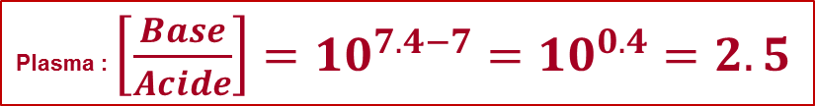
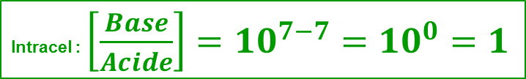
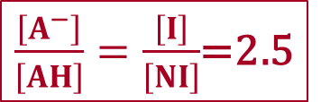
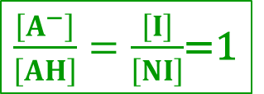
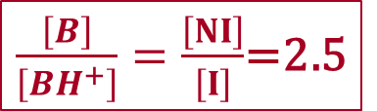
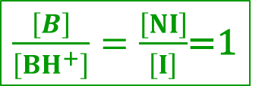

Slide 9
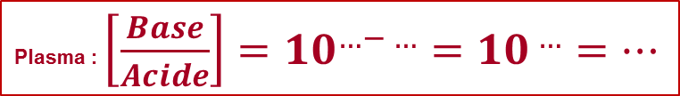
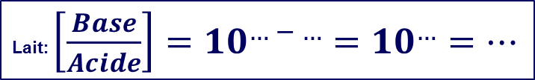
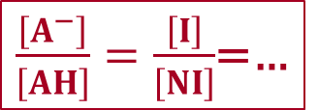
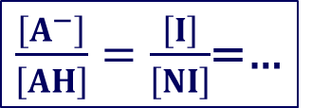
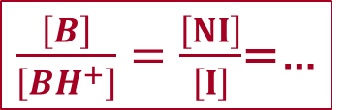
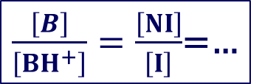

Slide 10
VOLUME DE DISTRIBUTION
DEFINITION
constante de proportionnalité entre la quantité de substance présente dans l’organisme et la concentration plasmatique
Quantité dans l’organisme
Volume =
Concentration plasmatique

Slide 11
VOLUME DE DISTRIBUTION
Becher
(de 2 litres)
Becher + charbon
(adsorbe les moélcules)
Dose = 20 mg
Dose = 20 mg
Cp = 10 mg/L
Cp = 2 mg/L
n=10
n=2
«plasma» = 1 L
«tissu» = 1 L
n=10
n=18
n=8
n=8
Vd = 2 L
Vd = 10 L

Slide 12
VOLUME DE DISTRIBUTION
!
Par définition, un volume de distribution n’est pas construit pour évaluer et localiser l’espace physiologique de répartition d’un médicament
Par définition, un volume de distribution est un volume virtuel

Slide 13
Relations avec des volumes physiologiques
Q_{TOT} = Q_{plasma} + Q_{tissus}
C_{plasma} x V_{d} = C_{plasma} x V_{plasma} + C_{Tissus} x V_{Tissus}
C_{Tissus}
V_{d} = V_{plasma} + x V_{Tissus}
C_{Plasma}
Equilibre
C_{u,plasma} = C_{u,Tissus}
C_{u, plasma}
f_{u,plasma} =
C_{Plasma}
fu
C_{u, tissus}
V_{d}= V_{plasma} + x V_{Tissus}
f_{u,tissus} =
fu_{T}
C_{Tissus}

Slide 14
VOLUME DE DISTRIBUTION
Cp = 10 mg/L
Cp = 2 mg/L
n=10
n=2
«plasma» = 1 L
«tissu» = 1 L
n=10
n=18
n=8
n=8
fu
V_{d}= V_{plasma} + x V_{Tissus}
fu_{T}

Slide 15
VOLUME DE DISTRIBUTION
Le volume de distribution répond aux questions :
1. Quel secteur hydrique de l’organisme le principe actif PEUT-IL atteindre ?

Slide 16
VOLUME DE DISTRIBUTION
Volumes des fluides corporels : L / kg
plasma
0.05
albumine
0.1
eau
extracellulaire
0.2
eau
corporelle
0.6

Slide 17
VOLUME DE DISTRIBUTION
Volumes des fluides corporels : L / kg
eau
corporelle
0.6
Distribution tissulaire
1.2
modérée
intense
20

Slide 18
Volumes de distribution chez l’Homme
Ibuprofène 0.15 L/kg
Gentamicine (ECF) 0.25 L/kg
Antipyrine (TBW) 0.60 L/kg
Diazepam 1.1 L/kg
Digoxine 7.3 L/kg
Azithromycine 31 L/kg
Amiodarone 70 L/kg

Slide 19
VOLUME DE DISTRIBUTION
Le volume de distribution répond aux questions :
2. Quelle est la proportion de principe actif présente dans la circulation sanguine ?
Volume plasmatique
% dans le plasma =
Volume de distribution
Critère de justification d’une épuration extra-rénale

Slide 20
VOLUME DE DISTRIBUTION
Secteur hydrique de l’organisme que le principe actif pourrait atteindre
  Distribution compatible avec l’atteinte d’une biophase
2. Proportion de principe actif présente dans la
circulation sanguine

